Slide 1
[16]二叉树 (孙鹏)
深入浅出程序设计竞赛
第 2 部分 – 初涉算法
V 2021-04

Slide 2
版权声明
本课件为《深入浅出程序设计竞赛–基础篇》的配套课件，版权归 洛谷 所有。所有个人或者机构均可免费使用本课件，亦可免费传播，但不可付费交易本系列课件。
若引用本课件的内容，或者进行二次创作，请标明本课件的出处。
其它《深基》配套资源、购买本书等请参阅： https://www.luogu.com.cn/blog/kkksc03/IPC-resources
如果课件有任何错误，请在这里反馈 https://www.luogu.com.cn/discuss/show/296741

Slide 3
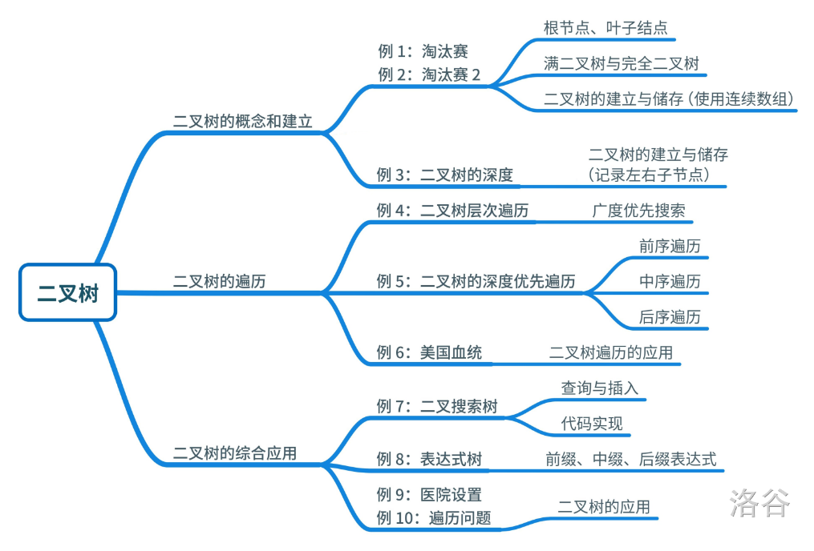
本章知识导图

Slide 4
第 16 章 二叉树
二叉树的概念和建立
二叉树的遍历
二叉树的综合应用

Slide 5
二叉树的概念和建立
二叉树是一种特殊的树，每次分叉不超过两部分，是二叉堆、线段树、平衡树等高级数据结构的基础
请翻至课本 P224

Slide 6
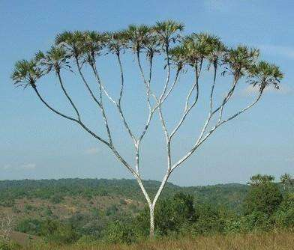
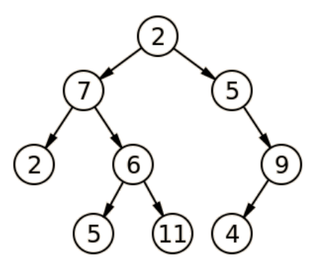
树的基本概念
树是由结点或顶点和边组成的（可能是非
线性的）且不存在着任何环的一种数据结
构。没有结点的树称为空（empty）树。
一棵非空的树包括一个根结点，还（很可
能）有多个附加结点，所有结点构成一个
多级分层结构。树是一种特殊的图。
树在数据结构中占有非常重要的地位。二
叉树是一种特殊的树，每次分叉不超过两
部分。

Slide 7
树的基本术语
英文 | 中文 | 释义
Root | 根 | 树的顶端结点
Child | 子/孩子 | 当远离根(Root)的时候，直接连接到另外一个结点的结点被称之为孩子;
Parent | 双亲/父 | 相应地，另外一个结点称为孩子的双亲/父。
Siblings | 兄弟 | 具有同一个父的孩子之间互称为兄弟。
Ancestor | 祖先 | 结点的祖先是从根到该结点所经分支上的所有结点。
Descendant | 子孙 | 以某结点为根的子树中的任一结点都称为该结点的子孙(后代)
Leaf | 叶子（终端结点） | 没有孩子的结点(也就是度为0的结点)称为叶子或终端结点
Branch | 分支(非终端结点) | 至少有一个孩子的结点称为分支或非终端结点。

Slide 8
树的基本术语
Degree | 度 | 结点所拥有的子树个数称为结点的度。
Edge | 边 | 一个结点和另一个结点之间的连接被称之为边。
Path | 路径 | 连接结点和其后代的结点之间的(结点,边)的序列。
Level | 层次 | 结点的层次从根开始定义起，根为第 0 层，根的孩子为第1层。以此类推，若某结点在第 i 层，那么其子树的根就在第 i+1 层。
Height of node | 结点的高度 | 结点的高度是该结点和某个叶子之间存在的最长路径上的边的个数。
Height of tree | 树的高度 | 树的高度是其根结点的高度。
Depth of node | 结点的深度 | 结点的深度是从树的根结点到该结点的边的个数 （注：树的深度指的是树中结点的最大深度。）
Forest | 森林 | 森林是n(>=0)棵互不相交的树的集合。

Slide 9
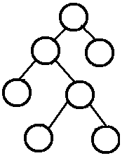
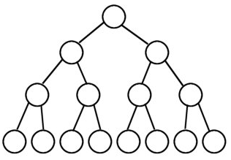
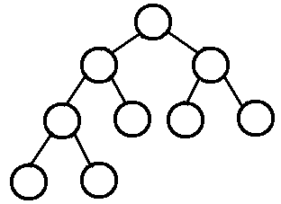

完美、完全与完满二叉树
完美二叉树（满二叉树、perfect）深度为n（n≥-1）
且有$A=2^{n+1}−1$个结点的二叉树
完全二叉树（complete）从根结点到倒数第二层满
足完美二叉树，最后一层可以不完全填充，其叶子
结点都靠左对齐。
完满二叉树除了叶子结点之外的每一个结点都有两
个孩子结点。
Notes:
//ex1.1
#include <iostream>
using namespace std;
int main()
{
cout << "I love Luogu!";
return 0;
}

Slide 10
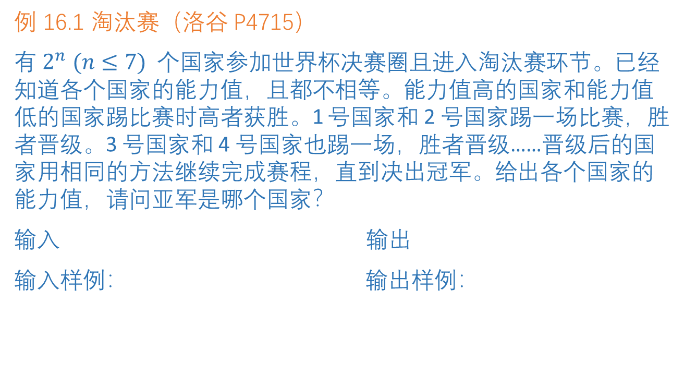
淘汰赛（1）
例 16.1 淘汰赛（洛谷 P4715）
有 $2^{n} (n≤7)$ 个国家参加世界杯决赛圈且进入淘汰赛环节。已经知道各个国家的能力值，且都不相等。能力值高的国家和能力值低的国家踢比赛时高者获胜。1 号国家和 2 号国家踢一场比赛，胜者晋级。3 号国家和 4 号国家也踢一场，胜者晋级……晋级后的国家用相同的方法继续完成赛程，直到决出冠军。给出各个国家的能力值，请问亚军是哪个国家？
输入 输出
输入样例： 输出样例：
3
4 2 3 1 10 5 9 7
1

Slide 11
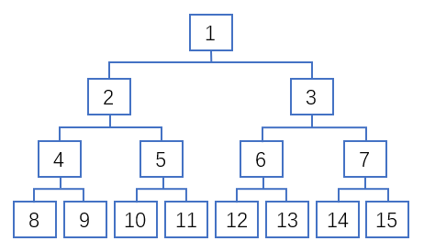
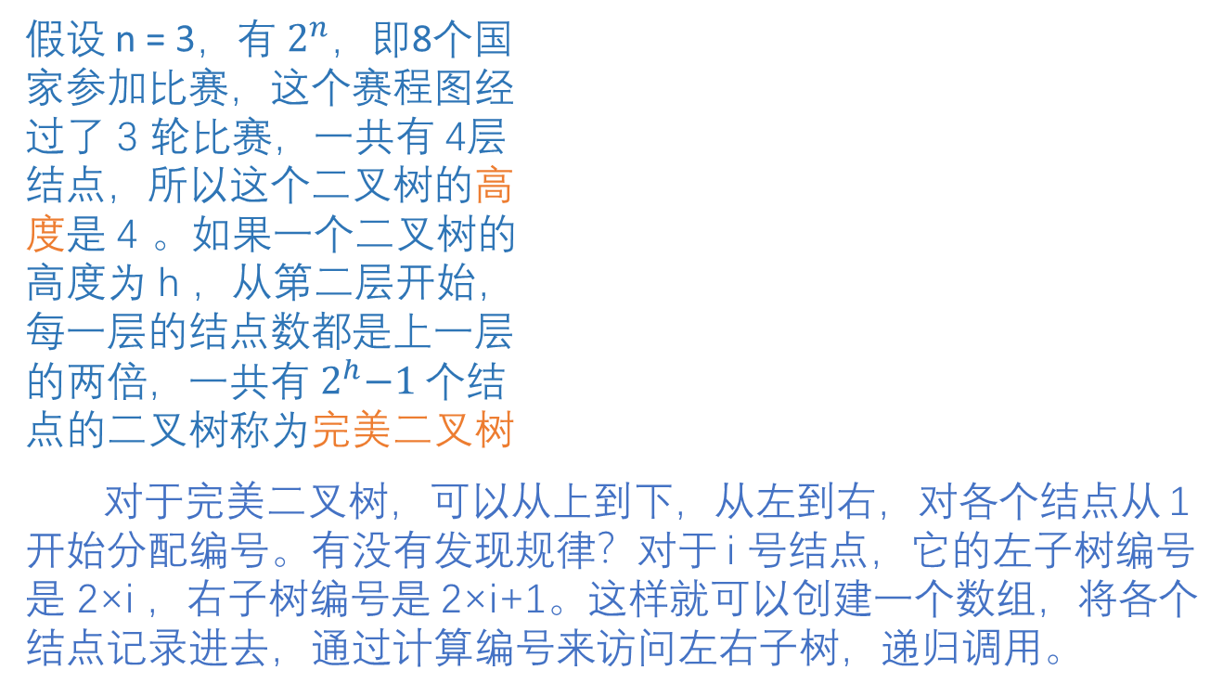
淘汰赛（1）分析
假设 n = 3，有 $2^{n}$，即8个国
家参加比赛，这个赛程图经
过了 3 轮比赛，一共有 4层
结点，所以这个二叉树的高
度是 4 。如果一个二叉树的
高度为 h ，从第二层开始，
每一层的结点数都是上一层
的两倍，一共有${ 2}^{h}−1$ 个结
点的二叉树称为完美二叉树
对于完美二叉树，可以从上到下，从左到右，对各个结点从 1开始分配编号。有没有发现规律？对于 i 号结点，它的左子树编号是 2×i ，右子树编号是 2×i+1。这样就可以创建一个数组，将各个结点记录进去，通过计算编号来访问左右子树，递归调用。
Notes:
//ex1.1
#include <iostream>
using namespace std;
int main()
{
cout << "I love Luogu!";
return 0;
}

Slide 12
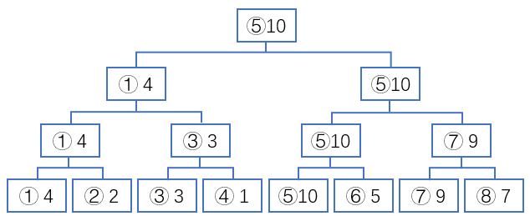
淘汰赛（1）分析
根据洛谷的样
例数据，可以
画出如右图的
赛程图。可见，
最厉害的 5 号
队伍是当之无
愧的冠军，但
是 1 号队伍实
力不怎么样，只是因为分组对手都很弱，侥幸闯进了决赛……
为了保存参赛队伍的编号和能力值，必须初始化 2 个数组
能力 |  |  |  |  |  |  |  |  | 4 | 2 | 3 | 1 | 10 | 5 | 9 | 7
编号 |  |  |  |  |  |  |  |  | 1 | 2 | 3 | 4 | 5 | 6 | 7 | 8
索引 | 0 | 1 | 2 | 3 | 4 | 5 | 6 | 7 | 8 | 9 | 10 | 11 | 12 | 13 | 14 | 15

Slide 13
淘汰赛（1）分析
int tree[256] = {0};
int value[256] = {0};
int n = 0;
void match(int node) { // 递归比赛
if (node >= pow(2, n)) // 叶子结点
return;
match(node * 2);
match(node * 2 + 1);
if (value[2*node]>value[2*node+1]){
value[node] = value[2*node];
tree[node] = tree[2*node];
} else {
value[node] = value[2*node+1];
tree[node] = tree[2*node+1];
}
return;
}
int main() {
scanf("%d",&n);
int leaf = pow(2, n);
for (int i=0; i<leaf; ++i) {
scanf("%d", &value[leaf+i]);
tree[leaf + i] = i + 1;
}
match(1); // 从根结点开始递归
if (value[2] > value[3])
printf("%d", tree[3]);
else
printf("%d", tree[2]);
return 0;
}

Slide 14
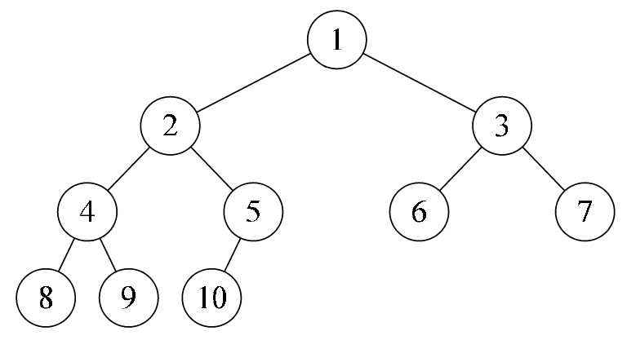
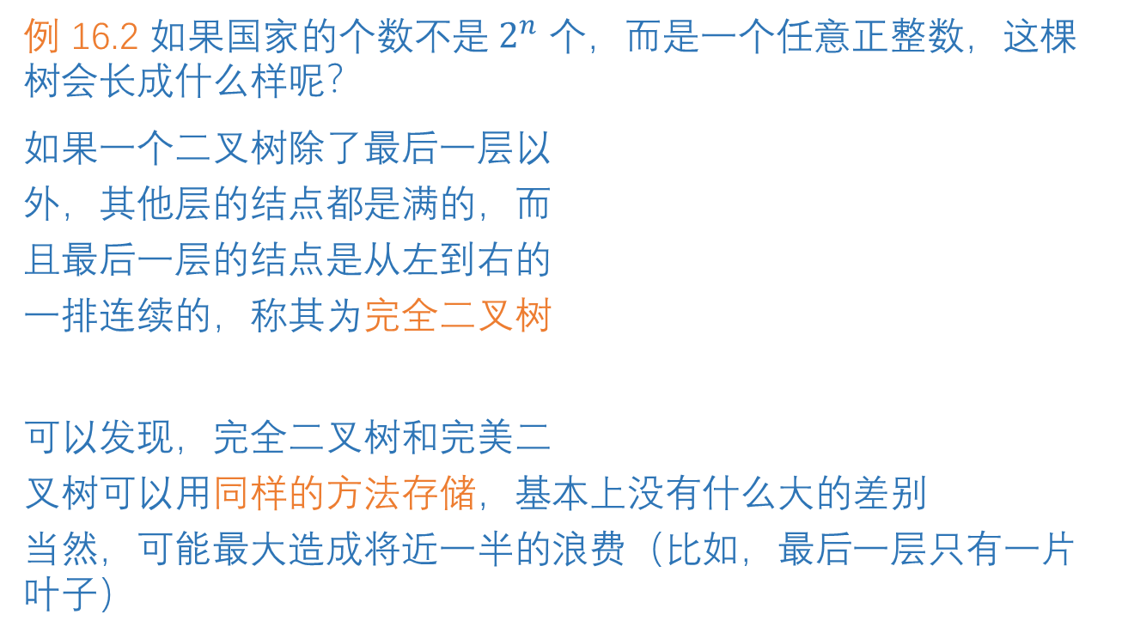
淘汰赛（2）
例 16.2 如果国家的个数不是 $2^{n}$ 个，而是一个任意正整数，这棵树会长成什么样呢？
如果一个二叉树除了最后一层以
外，其他层的结点都是满的，而
且最后一层的结点是从左到右的
一排连续的，称其为完全二叉树
可以发现，完全二叉树和完美二
叉树可以用同样的方法存储，基本上没有什么大的差别
当然，可能最大造成将近一半的浪费（比如，最后一层只有一片叶子）

Slide 15
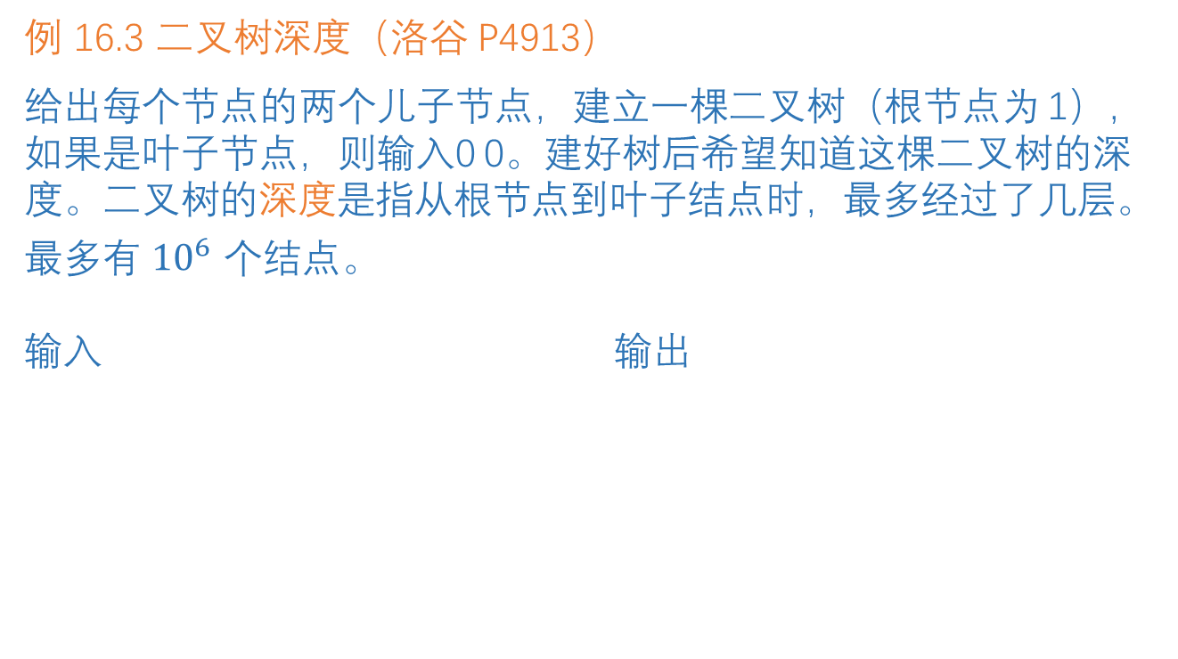
二叉树深度
例 16.3 二叉树深度（洛谷 P4913）
给出每个节点的两个儿子节点，建立一棵二叉树（根节点为 1），如果是叶子节点，则输入0 0。建好树后希望知道这棵二叉树的深度。二叉树的深度是指从根节点到叶子结点时，最多经过了几层。
最多有 ${10}^{6}$ 个结点。
输入 输出
7
2 7
3 6
4 5
0 0
0 0
0 0
0 0
4

Slide 16
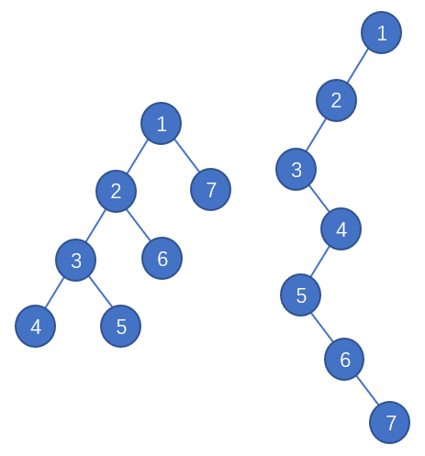
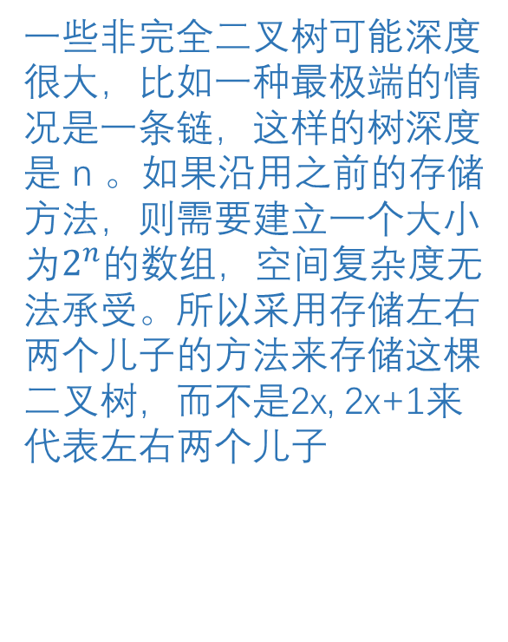
二叉树深度：分析
一些非完全二叉树可能深度很大，比如一种最极端的情况是一条链，这样的树深度是 n 。如果沿用之前的存储方法，则需要建立一个大小为$2^{n}$的数组，空间复杂度无法承受。所以采用存储左右两个儿子的方法来存储这棵二叉树，而不是2x, 2x+1来代表左右两个儿子
struct node {
int deep;
int left, right;
};
node tree[1000010];

Slide 17
二叉树的遍历
二叉树遍历的意思是将一颗二叉树从根结点开始，按照指定顺序，不重复、不遗漏地访问每一个结点。
请翻至课本 P228

Slide 18
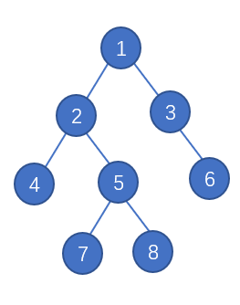
二叉树的遍历
所谓遍历，是指沿着某条搜索路线，依次对树中每个结点均做一次且仅做一次访问。访问结点所做的操作依赖于具体的应用问题。 遍历是二叉树上最重要的运算之一，是二叉树上进行其它运算之基础。
广度优先遍历/层次遍历
1 2 3 4 5 6 7 8
深度优先遍历/先（前）序遍历
1 2 4 5 7 8 3 6
深度优先遍历/中序遍历
4 2 7 5 8 1 3 6
深度优先遍历/后序遍历
4 7 8 5 2 6 3 1

Slide 19
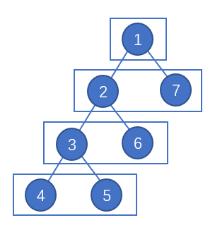
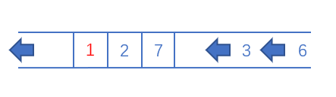
二叉树层次遍历
例 16.4 二叉树层次遍历
分析：遍历是指沿着某条搜索路线，依次对树中的每个结点均做一次且仅做一次访问。直接对二叉树进行广度优先搜索。
将根结点放入初始队列中，取出每次出队的结点，即可得到层次遍历。取出时要把这个结点的子结点放到队伍的末尾

Slide 20
二叉树的深度优先遍历
对于任意给定结点，可以访问该结点本身、遍历左子树、遍历右子树。根据在某个结点中遍历的顺序不同，有以下3种遍历方式：
1、前序遍历：首先访问根结点，然后遍历左子树，最后遍历右子树。
2、中序遍历：首先遍历左子树，然后访问根结点，最后遍历右子树。
3、后序遍历：首先遍历左子树，然后遍历右子树，最后访问根结点。
分析：无论是哪种遍历方式，本质上都是深度优先遍历，只是递归的顺序不一样。其实，二叉树的遍历本质上也是深度优先搜索。

Slide 21
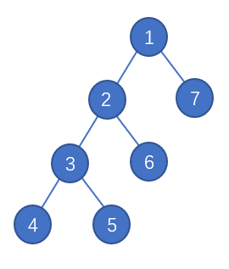
美国血统
例 16.6 美国血统（洛谷P1827）
给出一棵二叉树的中序遍历和前序遍历，求
出这棵二叉树的后序遍历。
分析：通过前序遍历可以找到当前二叉树的
根（即前序遍历中第一个位置的值），然后
可以在中序遍历中找出当前二叉树的根所在
位置，此时可以得到左子树和右子树的大小
，于是可以继续递归下去操作。
以右树为例，前序遍历：1 2 3 4 5 6 7；中序遍历：4 3 5 2 6 1 7
先找出前序遍历的根 1，然后在中序遍历中找到 1 的位置。
前序遍历：【1】2 3 4 5 6 7；中序遍历：4 3 5 2 6【1】7

Slide 22
美国血统
所以“ 4 3 5 2 6 ”这些数都是在以 1 为根的左子树里面，“ 7 ” 是在以 1 为根的右子树里面。
因此，可以在前序遍历中提取出“ 2 3 4 5 6 ”这个区间作为左子树的前序遍历， “ 7 ”这个区间作为右子树的前序遍历。然后递归的时候按照后序遍历的顺序输出根结点的值即可。
void build(int left1, int right1, int left2, int right2) {
for (int i = left2; i <= right2; i++) {
if (b[i] == a[left1]) {
build(left1 + 1, left1 + i - left2, left2, i - 1);
build(left1 + i - left2, right1, i + 1, right2);
cout << a[left1] << " ";
return;
}
}
}

Slide 23
二叉树的综合应用
二叉树还有二叉排序树、二叉搜索树、二叉平衡树、表达式树等多种应用方式。
请翻至课本 P230

Slide 24
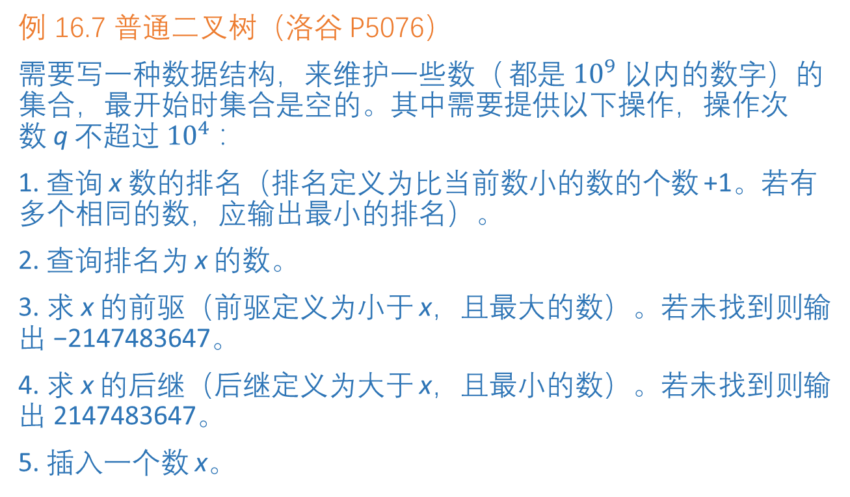
二叉搜索树
例 16.7 普通二叉树（洛谷 P5076）
需要写一种数据结构，来维护一些数（ 都是 ${10}^{9}$以内的数字）的集合，最开始时集合是空的。其中需要提供以下操作，操作次数 q 不超过${10}^{4}$：
查询 x 数的排名（排名定义为比当前数小的数的个数 +1。若有多个相同的数，应输出最小的排名）。
查询排名为 x 的数。
求 x 的前驱（前驱定义为小于 x，且最大的数）。若未找到则输出 −2147483647。
求 x 的后继（后继定义为大于 x，且最小的数）。若未找到则输出 2147483647。
插入一个数 x。

Slide 25
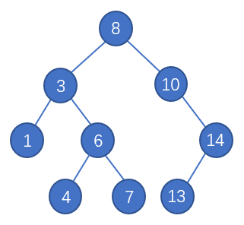
二叉搜索树
这道题可以使用二叉搜索树（又称二叉查找树）来完成。二叉搜索树具有以下的性质：
1）若结点 x 的左子树不空，则 x 左子树中所有结点的值均小于结点 x 的值。
2）若结点 x 的右子树不空，则 x 右
子树中所有结点的值均大于结点 x 的
值。
3）任意结点的左右子树也分别是二
叉搜索树。
4）没有键值相等的结点。

Slide 26
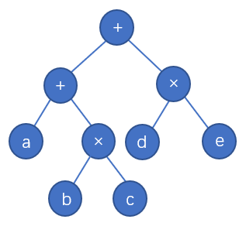
表达式树
例 16.8 表达式树
表达式树的叶结点是操作数，非叶结点
是操作符，假设所有的运算符都是双目
运算符，那么表达式树就是一棵二叉树。
可以递归计算左右子树的值，然后在根
结点处按照根结点的运算法则合并左右
子树的值，得到整个表达式的值。
表达式树的前序遍历也叫前缀表达式/波
兰式，右图的前序遍历就是 ++a*bc*de
表达式树的中序遍历也叫中缀表达式，右图的中缀表达式就是
a+b*c+d*e。中缀表达式是我们数学中最常见的表达式。
表达式树的后序遍历也叫后缀表达式/逆波兰式，为abc*+de*+
后缀表达式是计算机中最常见的表达式，因为便于用栈计算。

Slide 27
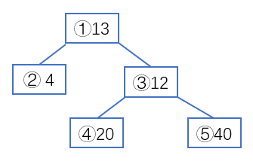
医院设置
例 16.9 医院设置（洛谷 P1364）
给定一棵结点数不超过100的二叉树，
每个结点上的权值表示这个地方的人
数，要修一个医院使得所有人到医院
的距离的和最小，求这个最小的和。
约定，相邻接点之间的距离为 1。
如右图中：
若医院建在 1 处，则距离和 = 4+12+2×20+2×40 = 136
若医院建在 3 处，则距离和 = 4×2+13+20+40 = 81

Slide 28
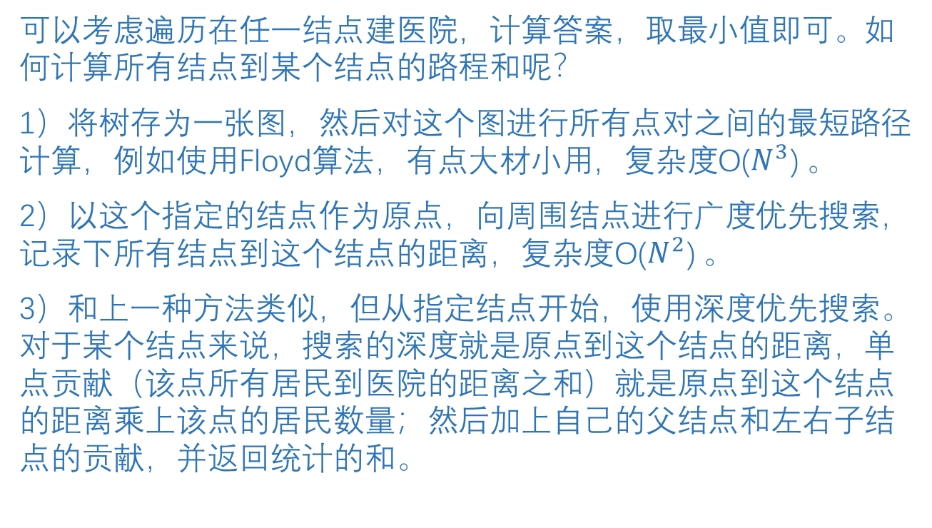
医院设置：分析
可以考虑遍历在任一结点建医院，计算答案，取最小值即可。如何计算所有结点到某个结点的路程和呢？
1）将树存为一张图，然后对这个图进行所有点对之间的最短路径计算，例如使用Floyd算法，有点大材小用，复杂度O($N^{3}$) 。
2）以这个指定的结点作为原点，向周围结点进行广度优先搜索，记录下所有结点到这个结点的距离，复杂度O($N^{2}$) 。
3）和上一种方法类似，但从指定结点开始，使用深度优先搜索。对于某个结点来说，搜索的深度就是原点到这个结点的距离，单点贡献（该点所有居民到医院的距离之和）就是原点到这个结点的距离乘上该点的居民数量；然后加上自己的父结点和左右子结点的贡献，并返回统计的和。

Slide 29
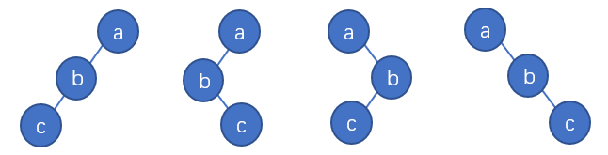
遍历问题
例 16.10 遍历问题（洛谷 P1229，USACO Training）
我们都很熟悉二叉树的前序、中序、后序遍历，在数据结构中常提出这样的问题：已知一棵二叉树的前序和中序遍历，求它的后序遍历，相应的，已知一棵二叉树的后序遍历和中序遍历序列你也能求出它的前序遍历。然而给定一棵二叉树的前序和后序遍历，你却不能确定其中序遍历序列，考虑如下图中的几棵二叉树：
所有这些二叉树都有着相同的前序遍历和后序遍历，但中序遍历却不相同。现在给你前序后序结果，求中序序列可能的总数。

Slide 30
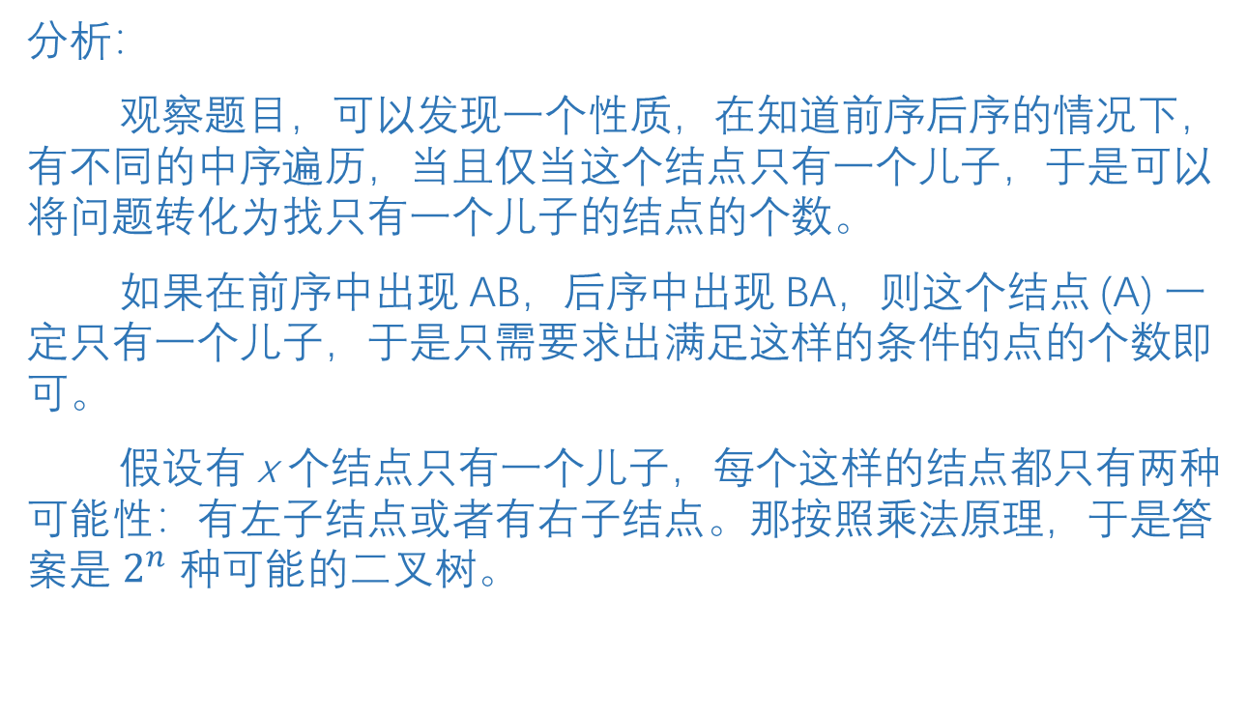
遍历问题：分析
分析：
观察题目，可以发现一个性质，在知道前序后序的情况下，有不同的中序遍历，当且仅当这个结点只有一个儿子，于是可以将问题转化为找只有一个儿子的结点的个数。
如果在前序中出现 AB，后序中出现 BA，则这个结点 (A) 一定只有一个儿子，于是只需要求出满足这样的条件的点的个数即可。
假设有 x 个结点只有一个儿子，每个这样的结点都只有两种可能性：有左子结点或者有右子结点。那按照乘法原理，于是答案是 $2^{n}$ 种可能的二叉树。

Slide 31
课后习题与实验
学而时习之，不亦说乎。学而不思则罔，思而不学则殆。——孔子
请翻至课本 P235

Slide 32
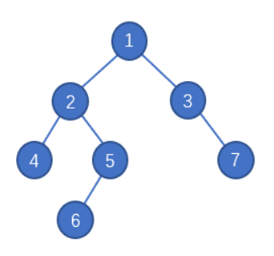
习题
习题 16.1：下图所示二叉树的深度是多少？写出这个二叉树的前序遍历、中序遍历、后序遍历。

Slide 33
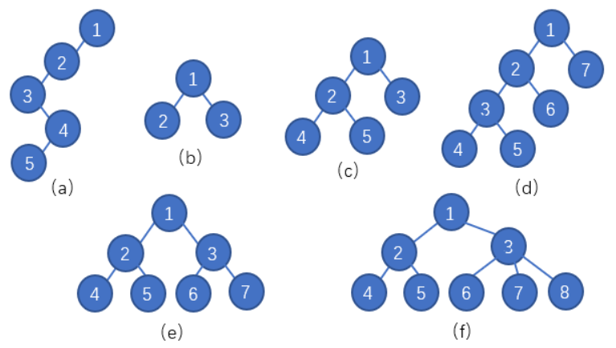
习题
习题 16.2：判断下图所示各树是否是二叉树、完美二叉树、完全二叉树

Slide 34
习题
习题 16.3：随机插入 n 个数，二叉搜索树的期望深度是多少？最坏深度的期望呢？
习题 16.4：新二叉树（洛谷 P1305）
输入一棵二叉树，每个结点用字母表示，且告知每个结点的左右儿子结点，空结点用 * 表示。结点数量不超过26，输出二叉树的前序遍历。
习题 16.5：求先序排列（洛谷 P1030）
给出一棵二叉树的中序与后序排列。求出它的前序排列（约定树结点用不同的大写字母表示，长度≤8）

Slide 35
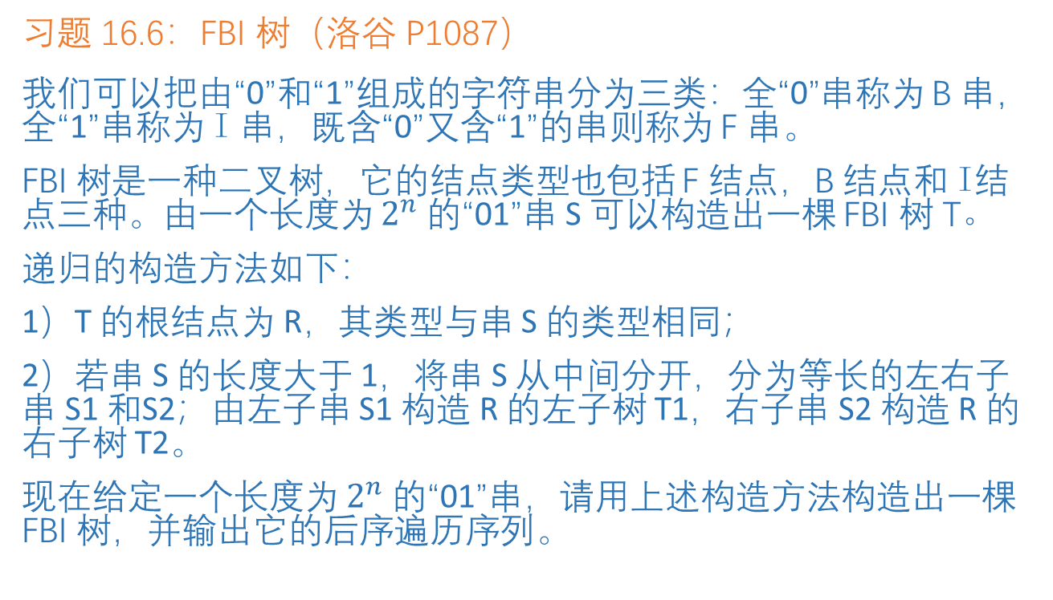
习题
习题 16.6：FBI 树（洛谷 P1087）
我们可以把由“0”和“1”组成的字符串分为三类：全“0”串称为 B 串，全“1”串称为 I 串，既含“0”又含“1”的串则称为 F 串。
FBI 树是一种二叉树，它的结点类型也包括 F 结点，B 结点和 I结点三种。由一个长度为 $2^{n}$ 的“01”串 S 可以构造出一棵 FBI 树 T。
递归的构造方法如下：
1）T 的根结点为 R，其类型与串 S 的类型相同；
2）若串 S 的长度大于 1，将串 S 从中间分开，分为等长的左右子串 S1​ 和S2；由左子串 S1​ 构造 R 的左子树 T1​，右子串 S2 ​构造 R 的右子树 T2​。
现在给定一个长度为 $2^{n}$ 的“01”串，请用上述构造方法构造出一棵 FBI 树，并输出它的后序遍历序列。

Slide 36
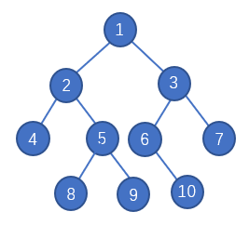
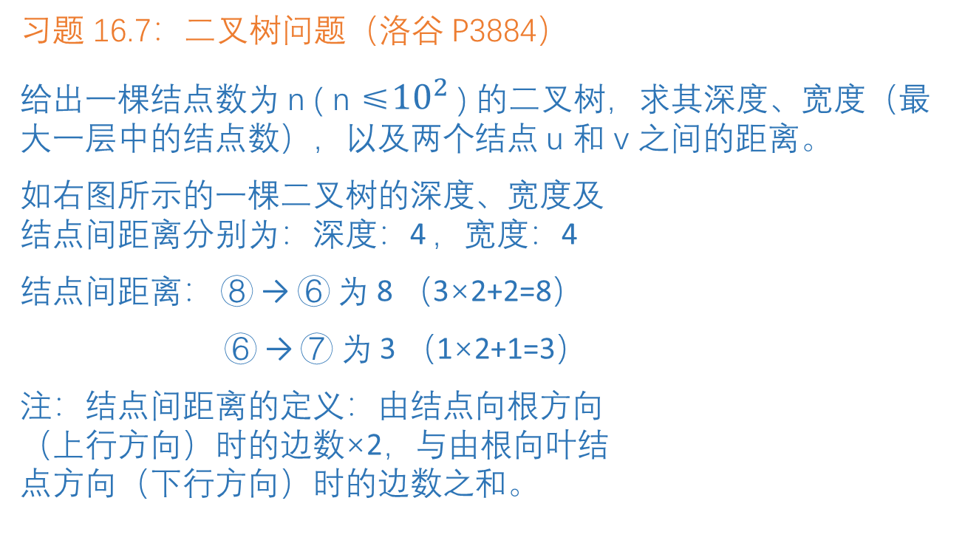
习题
习题 16.7：二叉树问题（洛谷 P3884）
给出一棵结点数为 n ( n ≤${10}^{2}$ ) 的二叉树，求其深度、宽度（最大一层中的结点数），以及两个结点 u 和 v 之间的距离。
如右图所示的一棵二叉树的深度、宽度及
结点间距离分别为：深度：4 ，宽度：4
结点间距离： ⑧ → ⑥ 为 8 （3×2+2=8）
⑥ → ⑦ 为 3 （1×2+1=3）
注：结点间距离的定义：由结点向根方向
（上行方向）时的边数×2，与由根向叶结
点方向（下行方向）时的边数之和。

Slide 37
习题
习题 16.8：绘制二叉树（洛谷 P1185）
现在，需要用程序来绘制一棵二叉树，它由一颗满二叉树去掉若干结点而成。对于一颗满二叉树，我们需要按照以下要求绘制：
1、结点用小写字母“o”表示，对于一个父亲结点，用“/”连接左子
树，同样用“\”连接右子树。
2、定义 [i, j]为位于第 i 行第 j 列的某个字符。若[i, j]为“/”，那么 [i−1, j+1]与[i+1, j−1]要么为“o”，要么为“/”。若[i, j][i, j]为“\”，那么[i−1, j−1]与[i+1, j+1]要么为“o”，要么为“\”。同样，某结点下方有子结点（即“o”），那么[i+1, j−1]为“/”，[i+1, j+1]为“\”。
3、对于叶子结点，若两个属于同一个父亲，那么它们之间由3个空格隔开，若两个结点相邻但不属于同一个父亲，那么它们之间由1个空格隔开。左数第1个叶子结点之前没有空格。
最后，删除的结点和连接线用空格替换

Slide 38
习题
输入 #1 输出 #1
输入 #3
输入 #2
输出 #3 输出 #2
2 0
o
/ \
o o
4 3
3 2
4 1
3 4
4 0
o
/ \
/ \
/ \
/ \
/ \
o o
/ /
/ /
o o
\ / \
o o o
o
/ \
/ \
/ \
/ \
/ \
o o
/ \ / \
/ \ / \
o o o o
/ \ / \ / \ / \
o o o o o o o o

Slide 39
参考阅读材料
以下的内容限于课件篇幅未能详细阐述。如果学有余力，可自行翻阅课本作为扩展学习。
二叉树是很多数据结构的基础，它的概念很多，应用也很多
比如说伸展树、二叉索引树（树状数组）、平衡二叉搜索树，包括AVL树、红黑树、AA树、节点大小平衡树……等等
如何自平衡，什么是树旋转
另外还有，前缀树、后缀树、基数树
再比如，在树的基础上发展出来的堆，最大堆、最小堆都有哪些性质、哪些堆操作，等等

